Slide 1
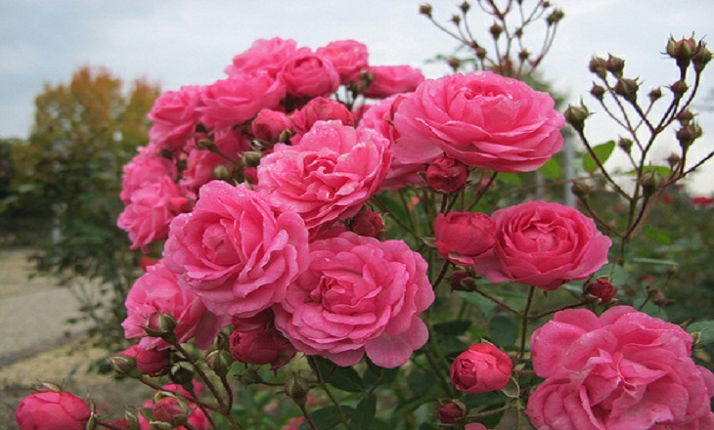
স্বাগতম

Slide 2
শিক্ষক পরিচিতি
মোঃশাখাওয়াৎ হোসেন
সহকারী শিক্ষক
বড়্গাংনী সরকারি প্রাথমিক বিদ্যালয়
আলমডাঙ্গা,চুয়াডাঙ্গা।

Slide 3
পাঠ পরিচিতি
শ্রেনিঃতৃতীয়
বিষয়ঃবিজ্ঞান
অধ্যায়ঃ১
পাঠ শিরোনামঃআমাদের পরিবেশ
পাঠ্যাংশঃবিভিন্ন ধরনের পরিবেশে (পাঠ ৩)
আমরা কীভাবে পরিবেশের..........মানুষের তৈরি পরিবেশ।
সময়ঃ ৪০ মিনিট

Slide 4
শিখনফল
১.৩.১ বিভিন্ন ধরনের পরিবেশ চিহ্নিত করতে পারবে।
১.৩.২ পর্যবেক্ষণের মাধ্যমে প্রাকৃতিক পরিবেশ ও মানুষের তৈরি পরিবেশের মধ্যে পার্থক্য করতে পারবে।

Slide 5
১।পরিবেশ কী?
২।আমাদের পরিবেশ কী কী উপাদান নিয়ে গঠিত?
৩।পরিবেশের সব উপাদানই কী মানুষের তৈরি?
৪।পরিবেশ কী একই ধরনের হয়?

Slide 6
আজকের পাঠ
বিভিন্ন ধরনের পরিবেশ

Slide 7
এসো ছবিগুলো দেখি

Slide 8
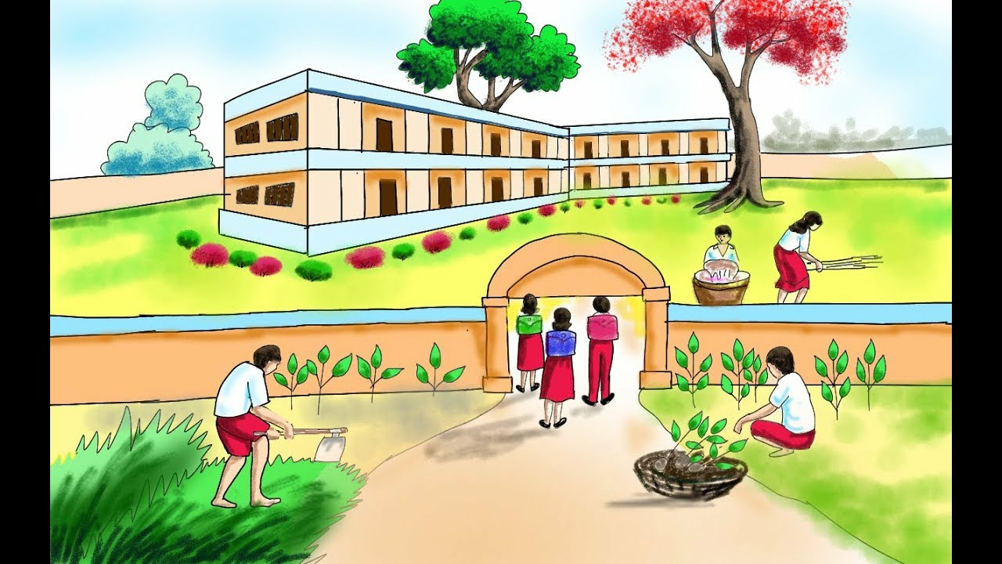
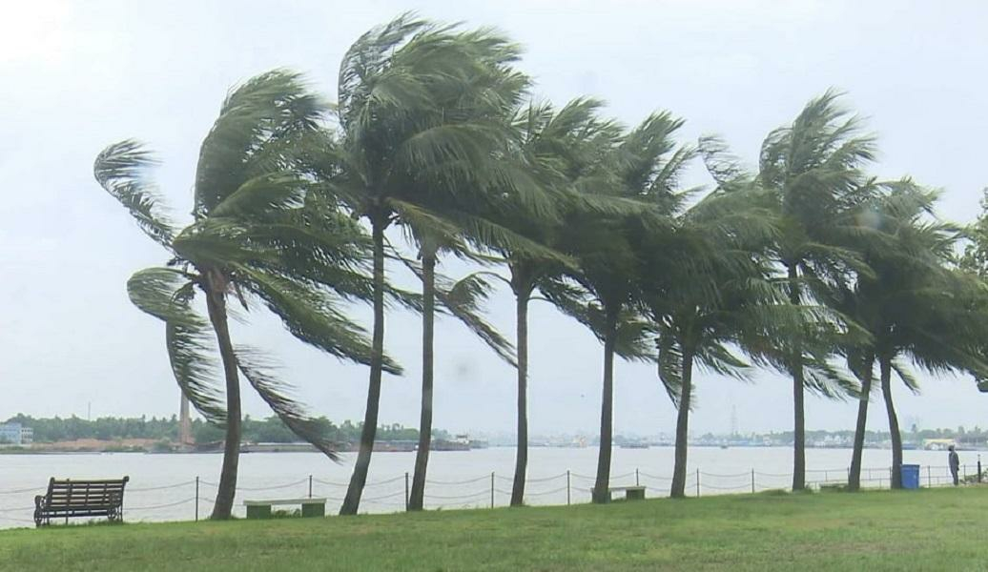
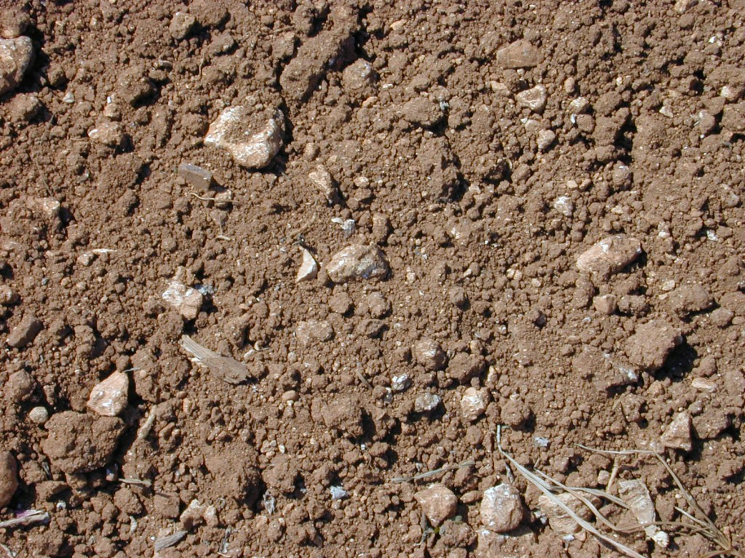
ঘর-বাড়ি,পাছ-পালা,মাটি,বায়ু

Slide 9
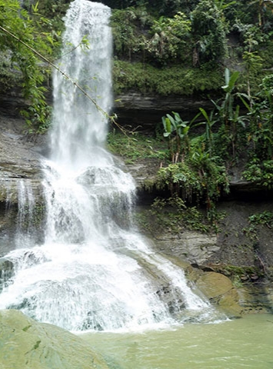
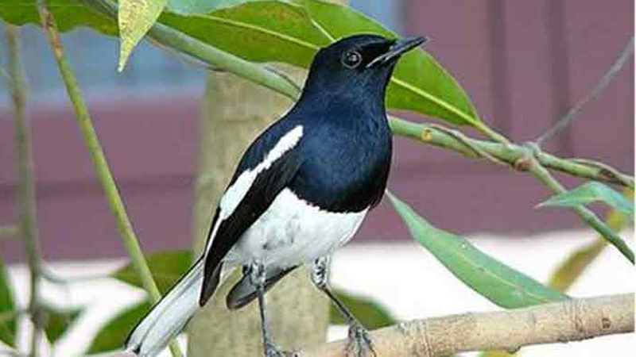
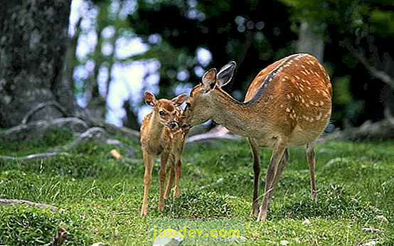
পাহাড়,পর্বত,পানি,পশু,পাখি

Slide 10
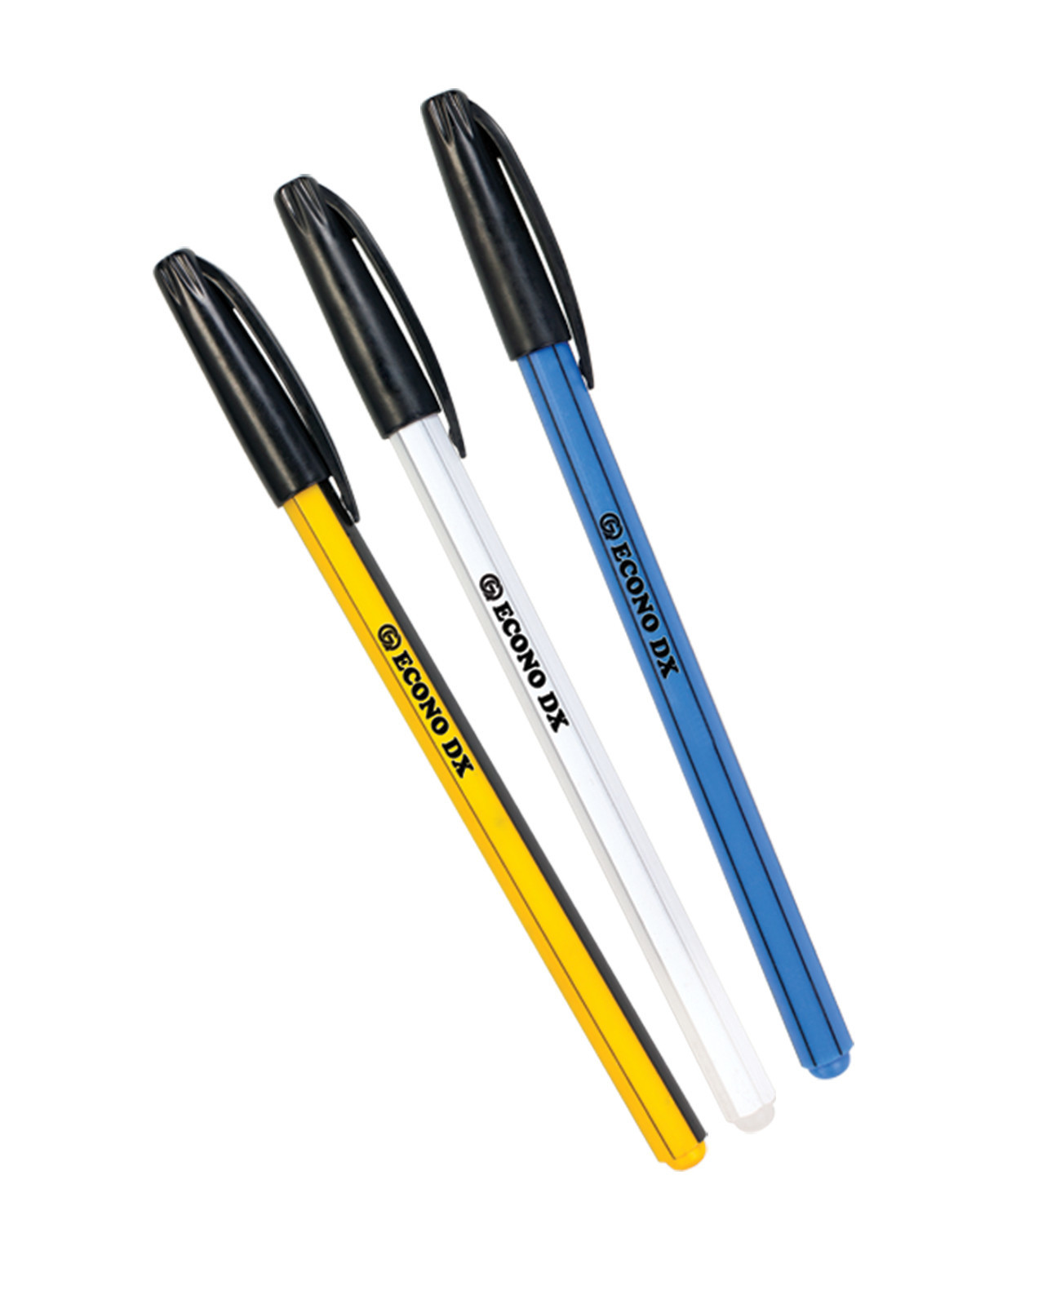
বই,চেয়ার ও কলম

Slide 11
নীচের ছকের মত একটি করে ছক সবাই নিজ নিজ খাতায় এঁকে নির্দেশনা মত দলে ভাগ হয়ে শ্রেণি কক্ষের ভিতরে ও বাইরে পর্যবেক্ষণ করে যা যা দেখতে পাও সেগুলো ছকে লেখ।
মানুষের তৈরি | মানুষের তৈরি নয়

Slide 12
এসো উত্তরগুলো মিলিয়ে নিই
মানুষের তৈরি | মানুষের তৈরি নয়
টেবিল | গাছপালা
কলম | মাটি
চেয়ার | পাথর
বোর্ড | সূর্যের আলো

Slide 13
পরিবেশের উপাদানগুলোকে আমরা দুই ভাগে ভাগ করতে পারি।যেগুলো মানুষের তৈরি সেগুলোকে মানুষের তৈরি উপাদান বলে।যেমন চেয়ার, টেবিল, বই, খাতা,কলম,ঘরবাড়ি ইত্যাদি ।আর যেগুলো মানুষের তৈরি নয় সেগুলোকে প্রাকৃতিক উপাদান বলে যেমন গাছপালা, পশুপাখি, মাটি, বায়ু, পানি সূর্যের আলো ইত্যাদি।পরিবেশের উপাদানের উপর ভিত্তি করে পরিবেশকে দুই ভাগে ভাগ করা যায়।প্রাকৃতিক পরিবেশ ও মানুষের তৈরি পরিবেশ।

Slide 14
পাঠ্যবই এর ৩ নম্বর পৃষ্ঠা খুলে সবাই সরব পাঠ কর

Slide 15
১।পরিবেশে কয় ধরনের উপাদান রয়েছে?
২।দুইটি মানুষের তৈরি উপাদানের নাম বল।
৩।দুইটি প্রাকৃতিক পরিবেশের উপাদানের নাম বল।

Slide 16
বাড়ির কাজ
পাচঁটি প্রাকৃতিক ও পাচঁটি মানুষের তৈরি পরিবেশের উপাদানের নাম লিখ।

Slide 17
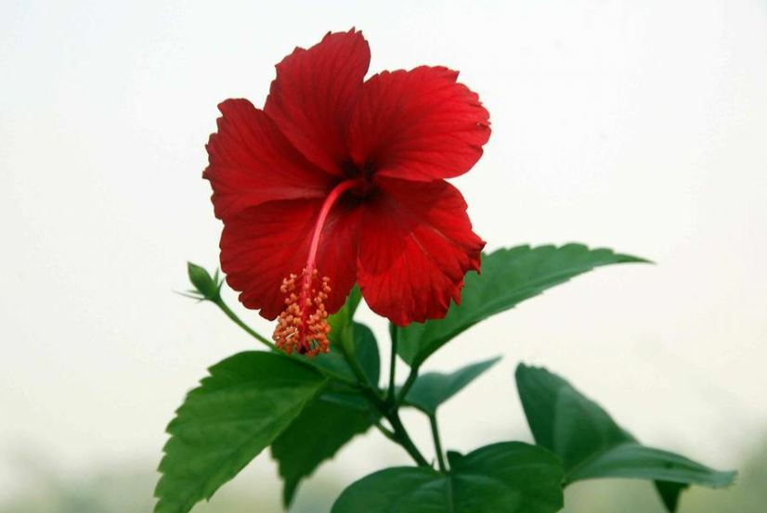
সবাইকে ধন্যবাদ

